Slide 1

Tuần 15:
Bài 32: Luyện tập – Tiết 2
TOÁN 1

Slide 2
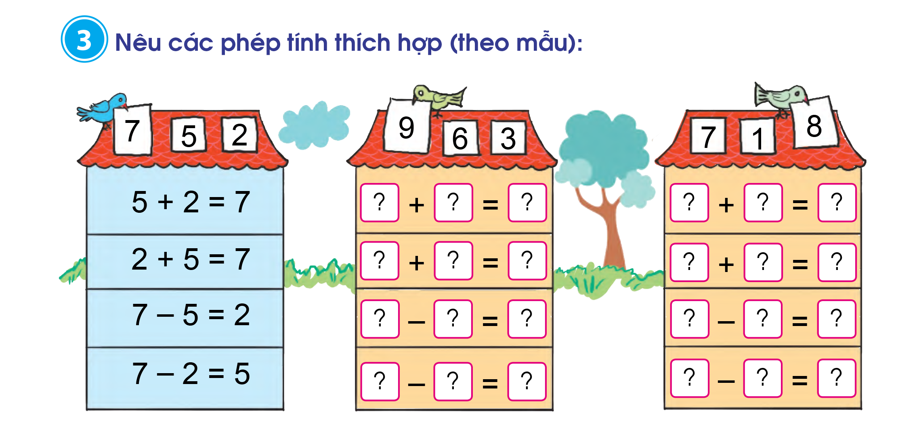

Slide 3

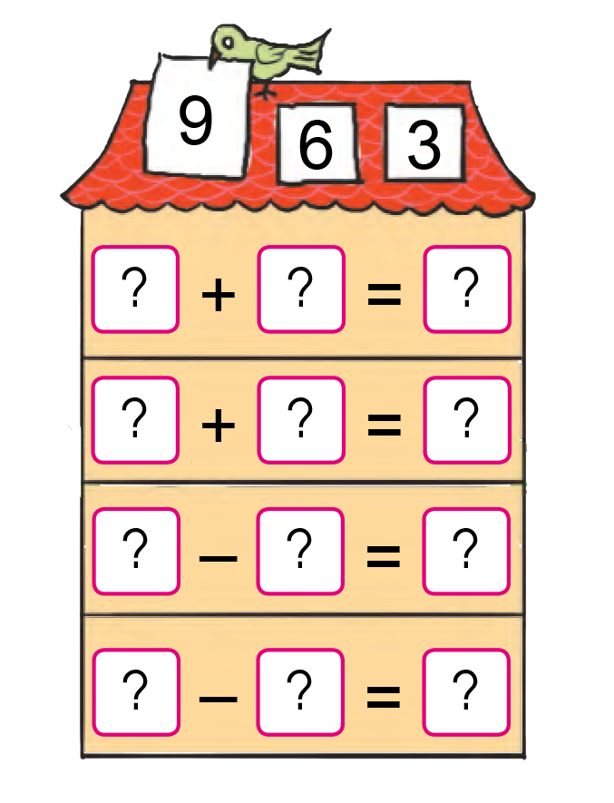

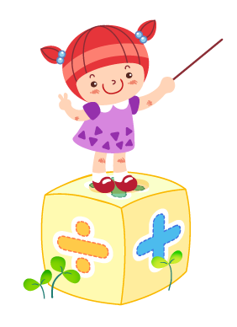
6
3
9
3
6
9
9
6
3
9
3
6

Slide 4
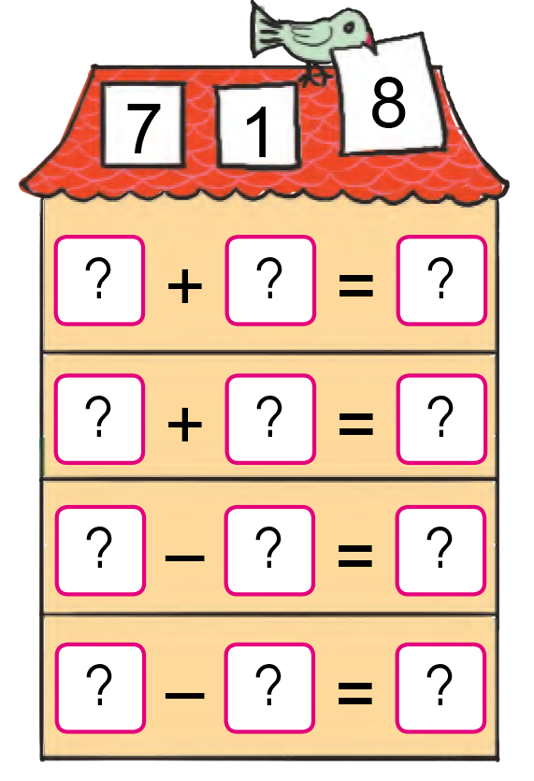
7
1
8
1
7
8
8
7
1
8
1
7

Slide 5
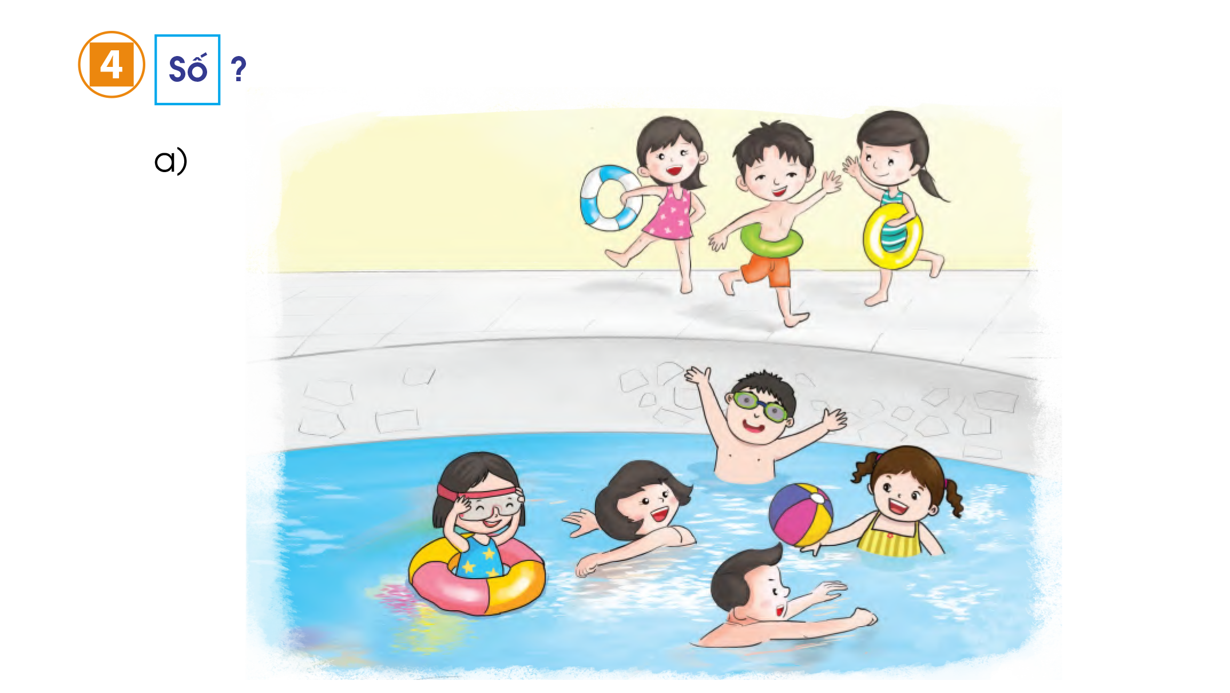
5 + 3 = ?
8
3 + 5 = ?
8 - 3 = ?
5
8 - 5 = ?
8
3

Slide 6
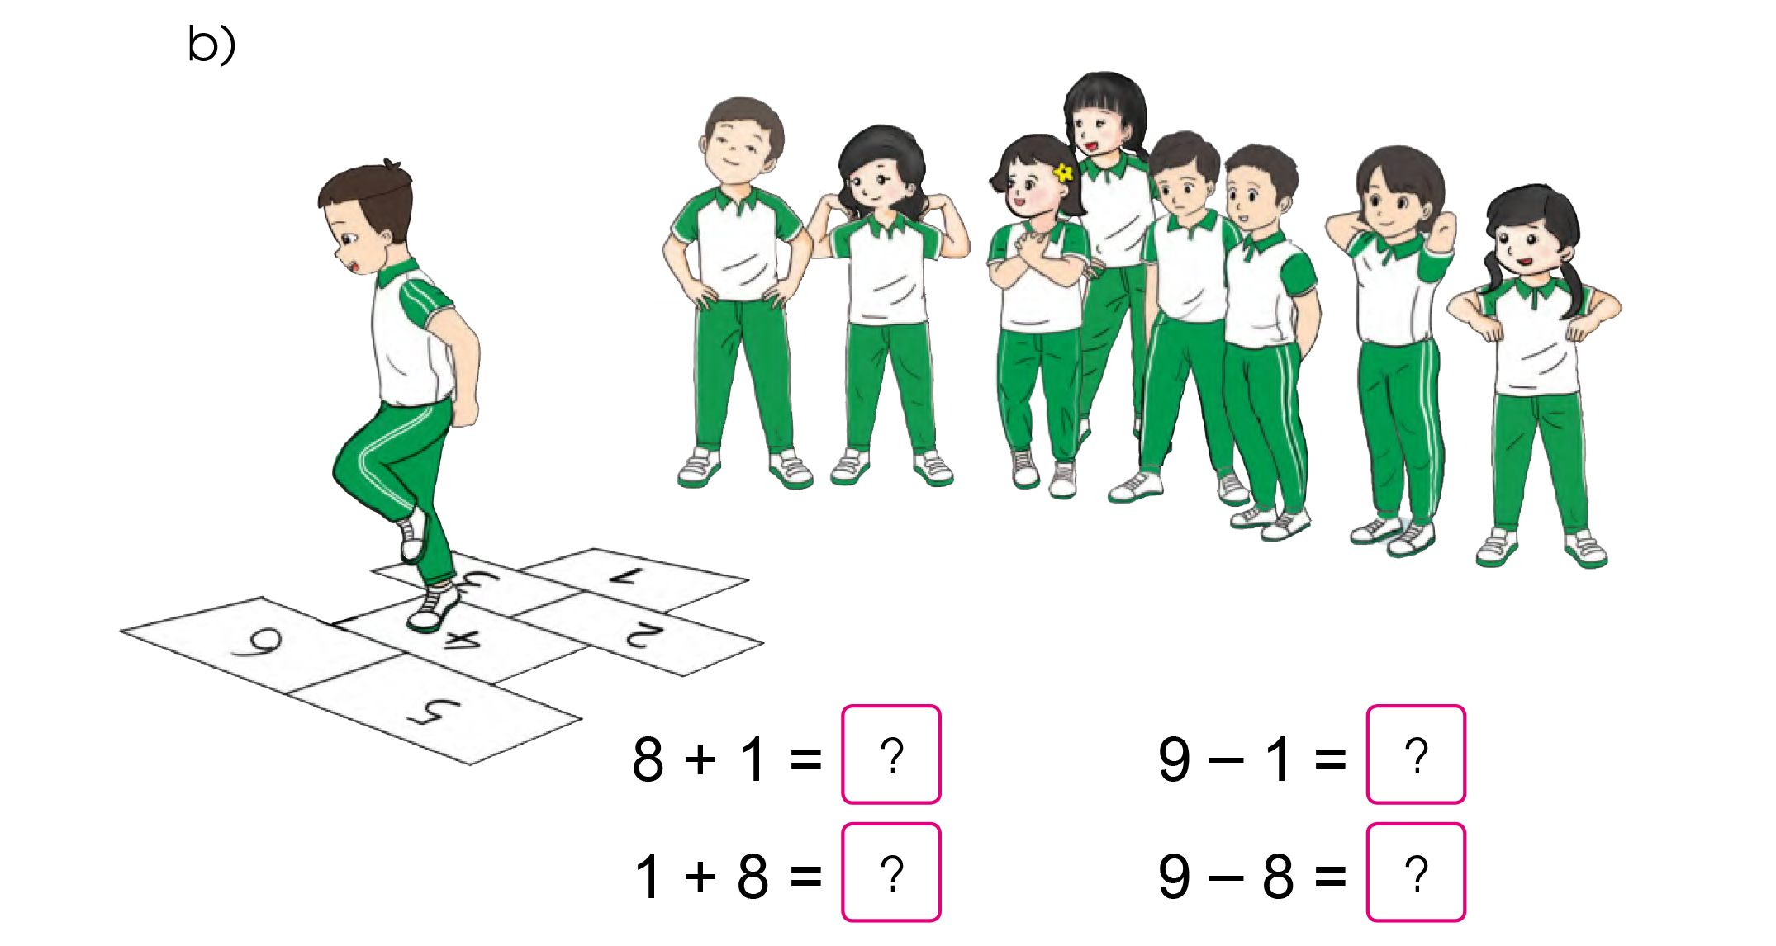
9
8
9
1

Slide 7


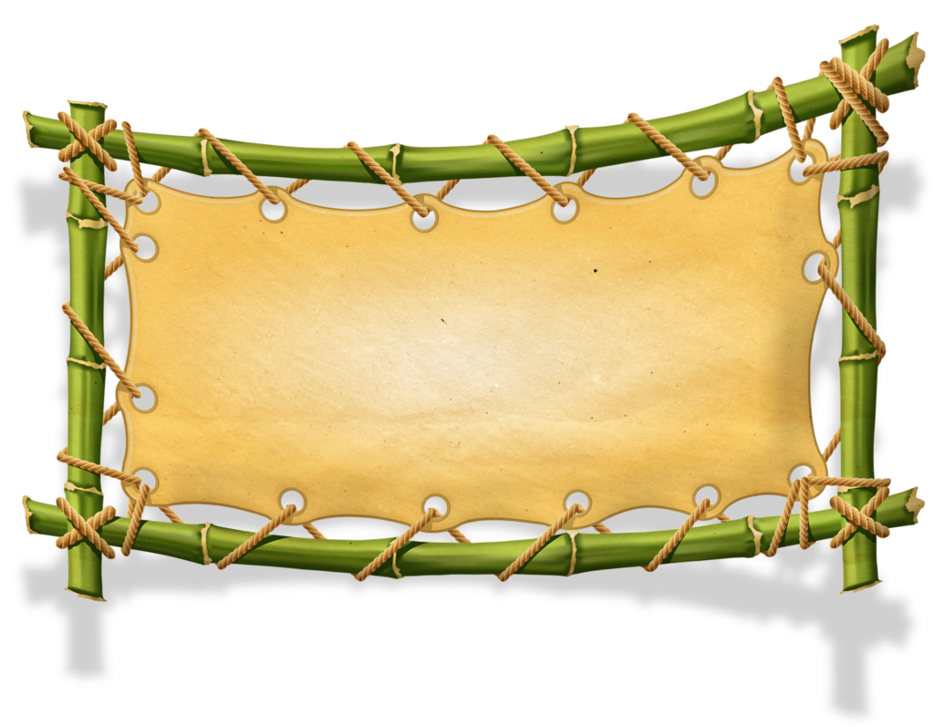


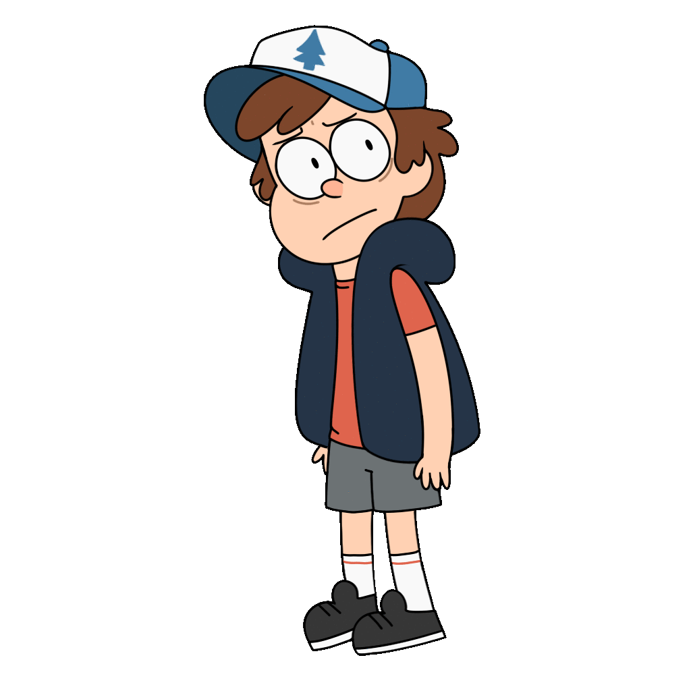
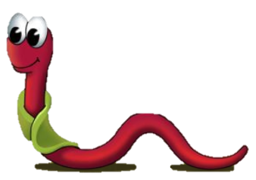


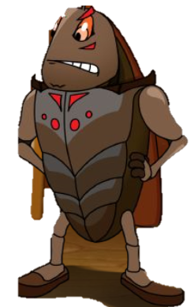

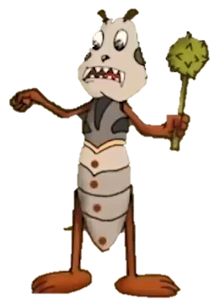
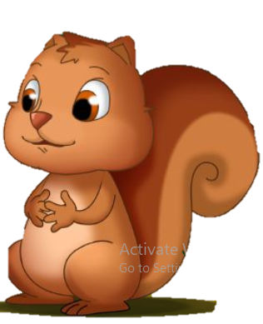
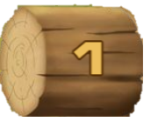
PHIÊU LƯU
CÙNG BIẾT TUỐT

Slide 8
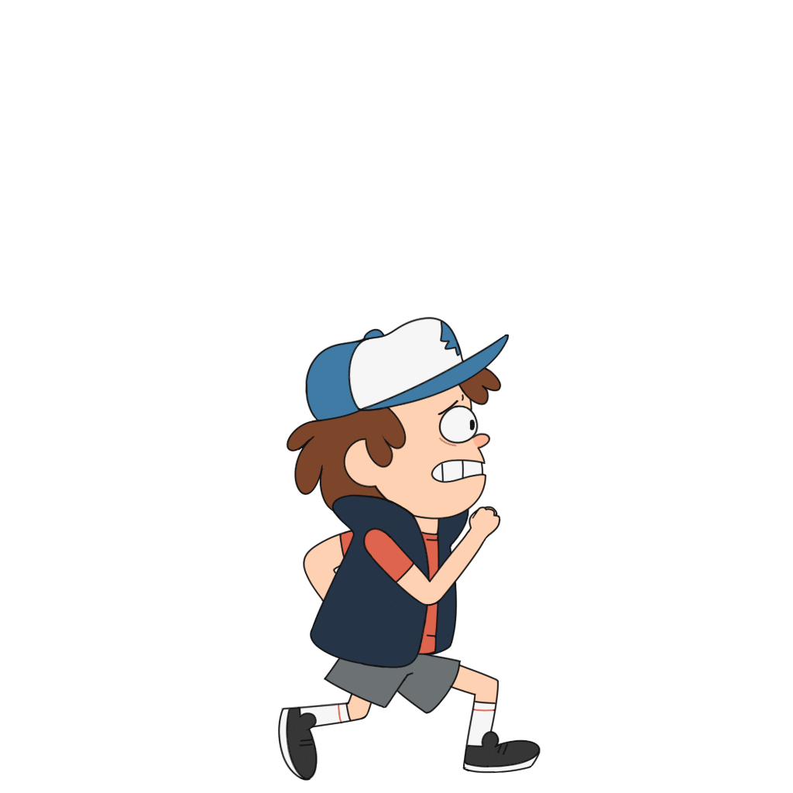

9 - 5 = ?
2
3
4
5

Slide 9


4 + 3 = ?
4
5
6
7

Slide 10
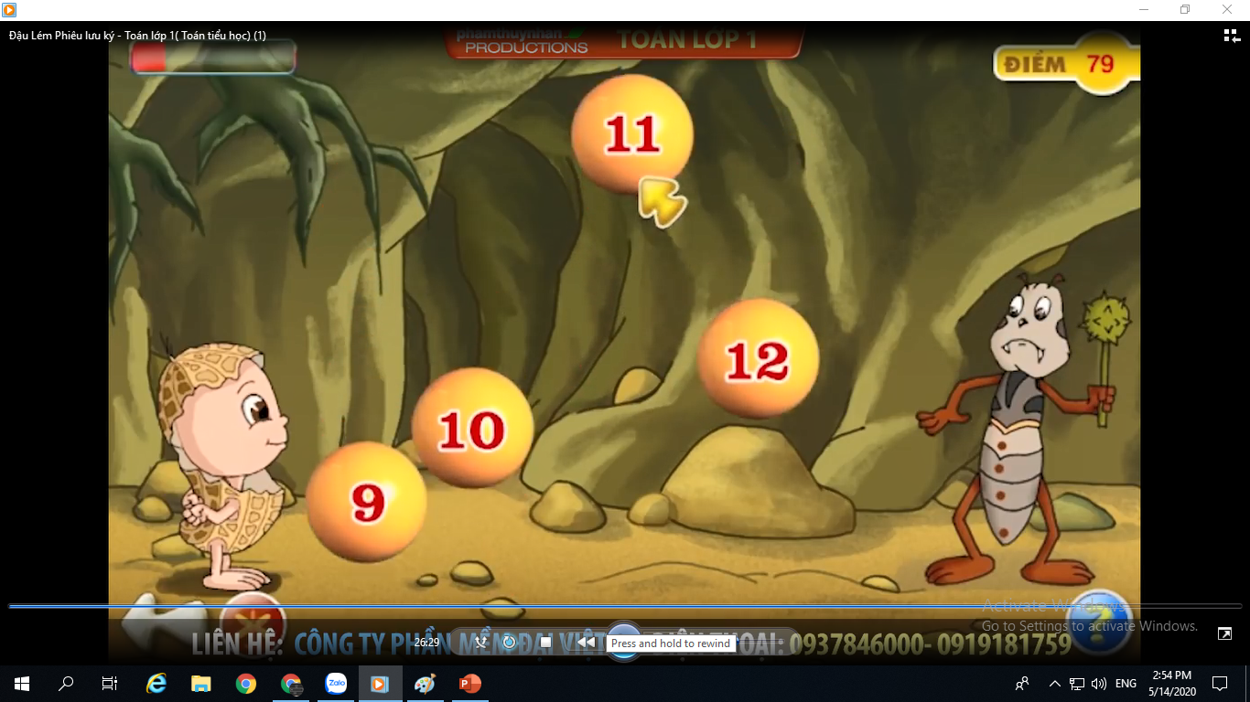
10 - 4 = ?
6
7
8
9

Slide 11
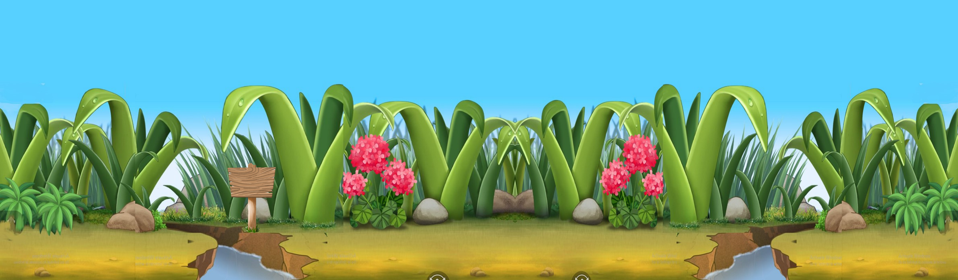
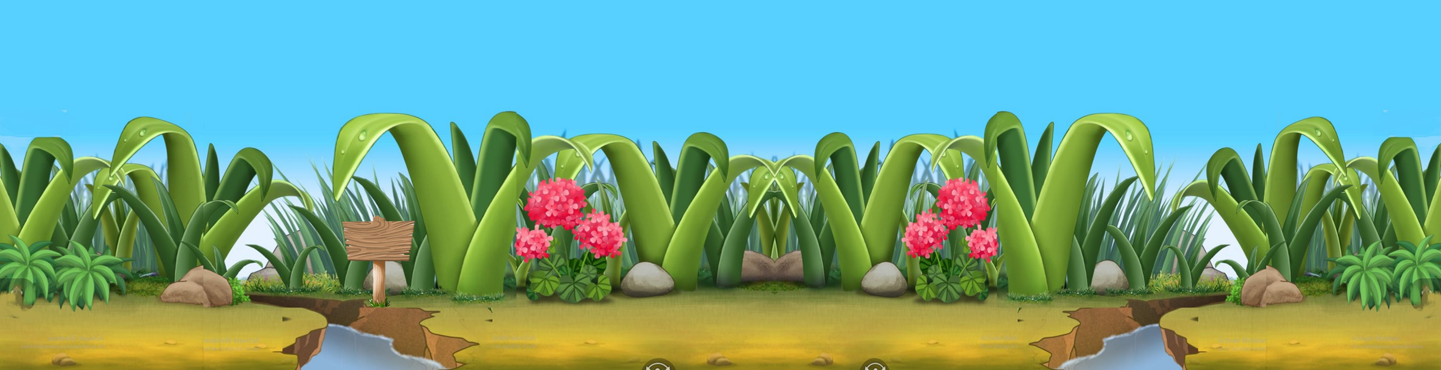

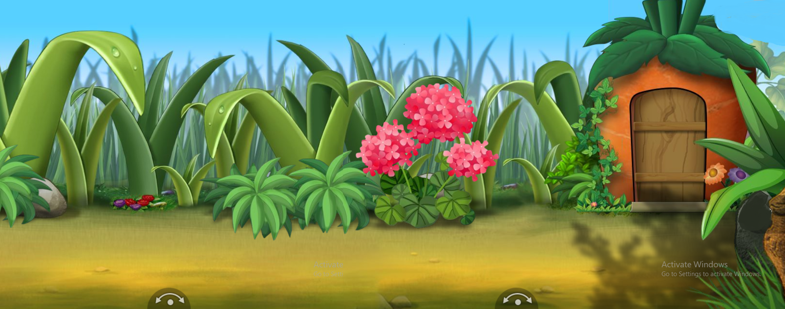
8 - 3 = ?
3
4
5
6

Slide 12
4 + 6 = ?
8
10
7
9

Slide 13
Chúc các em học tốt!

